Slide 1
মাল্টিমিডিয়া ক্লাসে সু-স্বাগতম

Slide 2
পরিচিতি
শিক্ষক পরিচিতি
সাহাব উদ্দিন
সহকারী শিক্ষক
চাকঢালা এসইএসডিপি মডেল উচ্চ বিদ্যালয়
নাইক্ষ্যংছড়ি, বান্দরবান পার্বত্য জেলা।
মোবাইল নং-০১৮১০৬০৫৬৩০
E-mail:shahab.uddinecon@gmail.com
পাঠ পরিচিতি
শ্রেণীঃ৯ম
বিষয়ঃভূগোল
অধ্যায়ঃ২য়
পাঠঃসৌরজগত
সময়ঃ৫০ মিঃ
তারিখঃ১৬/০৩/২১

Slide 3
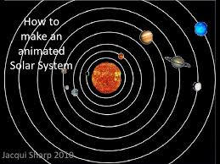

Slide 4
আজকের পাঠ
সৌরজগৎ

Slide 5
শিখন ফল
সৌরজগৎ কি-বলতে পারবে।
গ্রহ কি-লিখতে পারবে।
সূর্য থেকে গ্রহগুলোর দুরত্ব-বলতে পারবে।
আমরা কোন গ্রহে বাস করি তা বলতে পারবে।

Slide 6
একটি ভিডিও দেখি

Slide 7
চলো ভিডিও দেখি

Slide 11
একক কাজ
মঙ্গল গ্রহে জীবের অস্তিত্ব থাকা সম্ভব নয় কেন ?

Slide 12
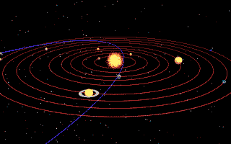

Slide 13
সূর্য
১৩ লক্ষ ৮৪ হাজার কি.মি (ব্যাস)
১৫,০০,০০,০০০ ডিগ্রি সে. (কেন্দ্রে)
৬০০০ ডিগ্রি সে. (পৃষ্ঠভাগে)
পৃথিবী
সূর্য থেকে-১৫ কোটি কি.মি
ব্যাস: ১২,৬৬৭ কি.মি
বুধ
সূর্য থেকে-৫.৮ কোটি কি.মি
বৃহস্পতি
সূর্য থেকে-৭৭.৮ কোটি কি.মি
শুক্র
সূর্য থেকে-১০.৮ কোটি কি.মি
শনি
সূর্য থেকে-১৪৩ কোটি কি.মি
মঙ্গল
সূর্য থেকে-২২.৮ কোটি কি.মি
নেপচুন সূর্য থেকে ৪৫০ কোটি কি,মি দুরত্বে
ইউরেনাস সূর্য থেকে ২৮৭ কোটি কি,মি

Slide 14
দলীয় কাজ
পৃথিবী এবং মঙ্গল গ্রহের মধ্যে পার্থক্য লিখ

Slide 15
মূল্যায়ণ
বুধের দুরত্ব কত?
৫.৮ কোটি কি.মি.
শনির বার্ষিক গতি কত?
২৯বছর ৫মাস
গ্রহরাজ কাকে বলে?
বৃহস্পতি
লো,ইউরোপা ও গ্যানিমেড কার উপগ্রহ?
বৃহস্পতির
নেপচুনের দুরত্ব কত?
৪৫০ কোটিকি.মি.

Slide 16
বাড়ির কাজ
সকল গ্রহের বৈশিষ্ট্য লিখে আনবে

Slide 17
ধন্যবাদ

